Slide 1

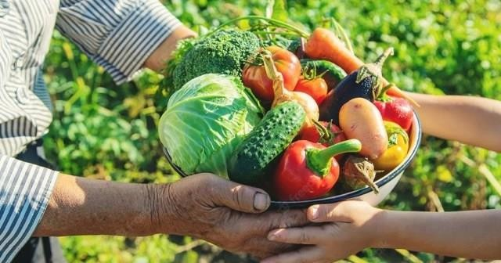
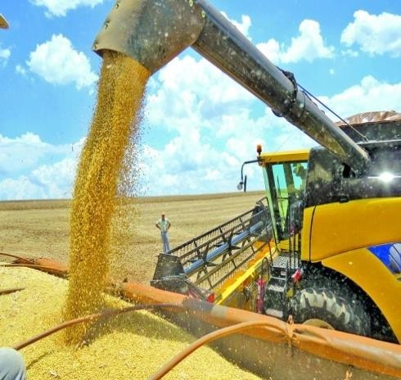
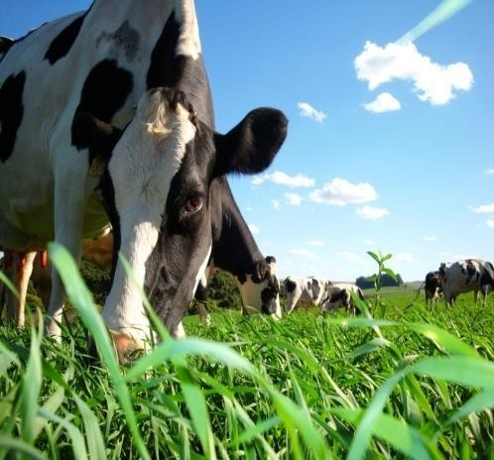
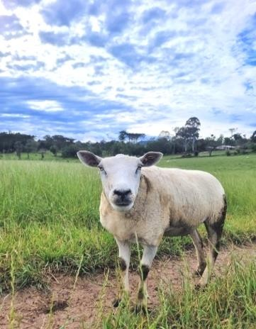
RELATÓRIO MENSAL
SECRETARIA DE AGRICULTURA E MEIO AMBIENTE
AGOSTO – 2025
Ivaí, Paraná

Slide 2
EMISSÃO DE NOTAS DO PRODUTOR E GTA
O objetivo da Inscrição Estadual do Produtor Rural (CAD/PRO) é exclusivamente para efeitos de comercialização da produção dos produtores rurais. Já o GTA (Guia de Transporte Animal), é um documento oficial para trânsito de animais emitido eletronicamente no Sistema de Defesa Sanitária Animal e retirado pelo titular ou representante legal na secretaria. O trânsito de animais (exceto cães e gatos) para qualquer finalidade deve ser realizado após a emissão da GTA, que é entregue ao requerente e deve acompanhar estes animais durante todo o percurso (trajeto).

Slide 3
NOTAS DO PRODUTOR REFERENTE AO MÊS DE AGOSTO
SERVIÇOS | N° DE NOTAS EMITIDAS | N° DE NOTAS BAIXADAS | N° AUTORIZAÇÃO DE NOTAS | Nº CAD/PRO NOVOS | N° CAD/PRO ATUALIZADOS | Nº PESSOAS ATENDIDAS
835 | 197 | 487 | 127 | 15 | 4 | 835
N° DE CADASTRO NFP-e PRODUTOR RURAL
5
GTA
Serviços | N° de gta´s retiradas | Nº comunica- ção de atualização de rebanho | N° total de pessoas atendidas
AGOSTO | 123 | 115 | 180

Slide 4
INSTITUTO NACIONAL DE COLONIZAÇÃO E REFORMA AGRÁRIA (INCRA) E ATIVIDADES DO DEPARTAMENTO DE IDENTIFICAÇÃO E ALISTAMENTO MILITAR
ATIVIDADES DO MÊS DE AGOSTO- 2025
Alistamentos | 3
INCRA/ CCIR | 0
Identidades | 127
Antecedentes Criminais | 5

Slide 5
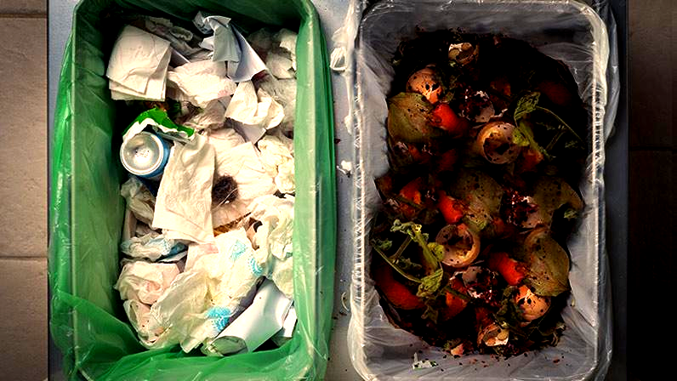
LIXO RECICLÁVEL E ORGÂNICO
Resíduos que contenham origem animal ou vegetal, como: O resto de comida das suas refeições, cascas, sementes, madeira, é considerado lixo orgânico. Já as embalagens plásticas, papéis, metais e vidros são lixo reciclável.

Slide 6
LIXO RECÍCLAVEL
LIXO ORGÂNICO
MÊS | TOTAL
AGOSTO | 106,550
MÊS | TOTAL
AGOSTO | 993 TON
CAÇAMBA DE ENTULHO
LIMPEZAS DE FOSSAS
VIAGENS ENTULHO | 62
PESSOAS ATENDIDAS | 50
MÊS | TOTAL
AGOSTO | 15
PRÉ- SECADOS
SECAGENS DE MILHO
MÊS | TOTAL
AGOSTO | 511
MÊS | TOTAL
AGOSTO | 105

Slide 7
PESAGENS DO MÊS DE AGOSTO 2025
PESAGENS
Caminhão Toco | 18
Caminhão Truck | 13
Carreta | 5
Bitruck | 0
TOTAL | 36

Slide 8
INSEMINAÇÃO ARTIFICIAL PELA EMPRESA CLEMENTE HNEDA
Relatório Mensal Da Inseminação
Inseminação Realizadas | 174
Produtores Totais Atendidos | 61
PROAGRI
PROGRAMA DE ABERTURA DE TANQUE
6 HORAS POR PROPRIEDADE
RELATÓRIO MENSAL
PESSOAS ATENDIDAS:10

Slide 9
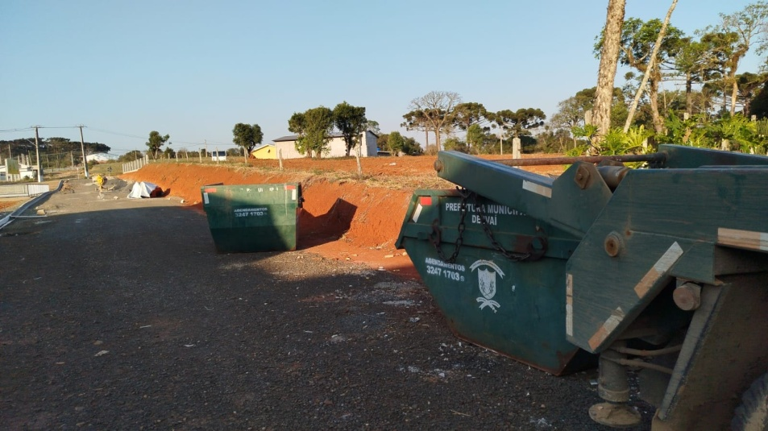
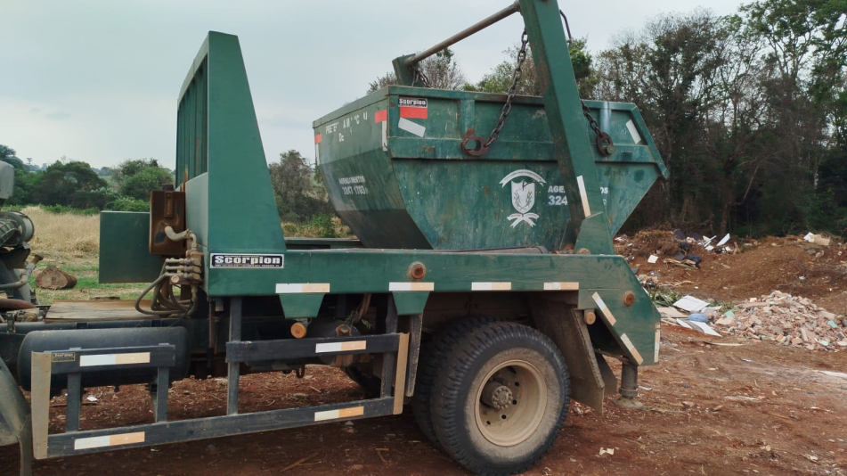
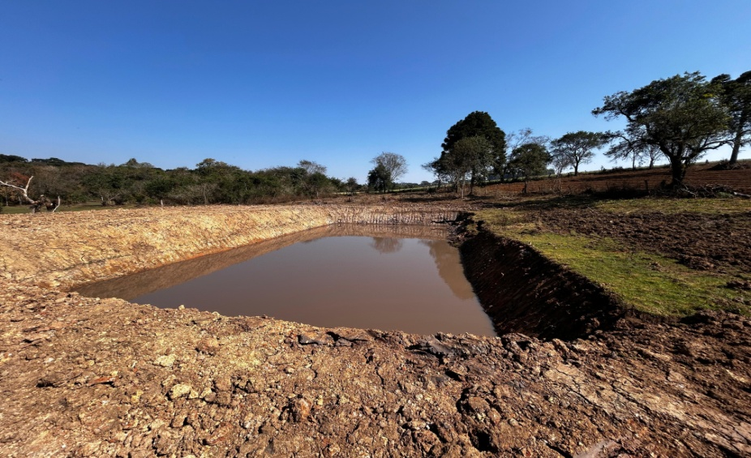
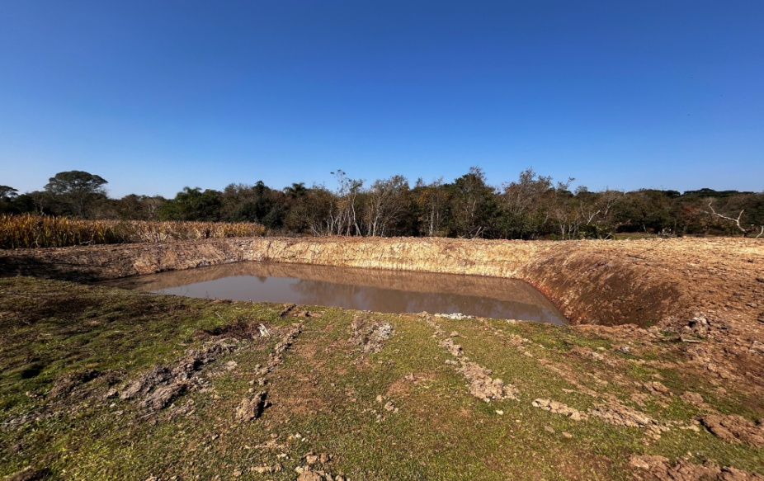
SERVIÇOS COM A CAÇAMBA DE ENTULHO
ABERTURA DE TANQUES

Slide 10
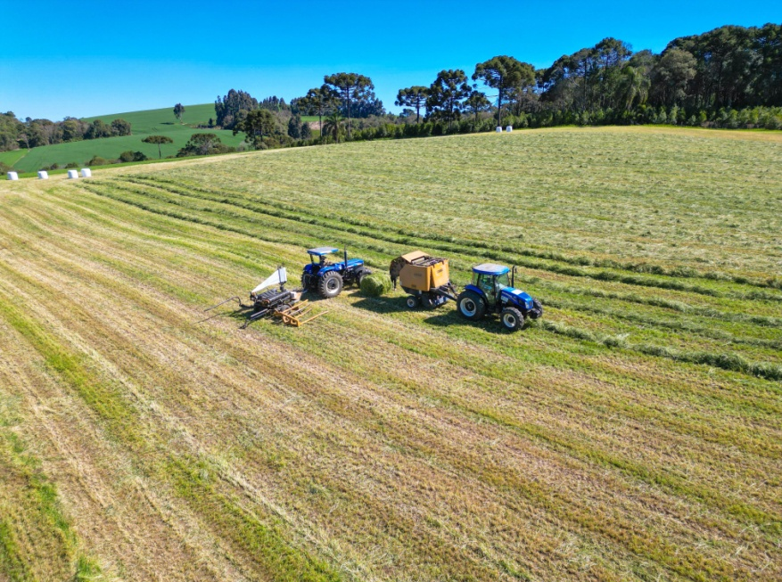
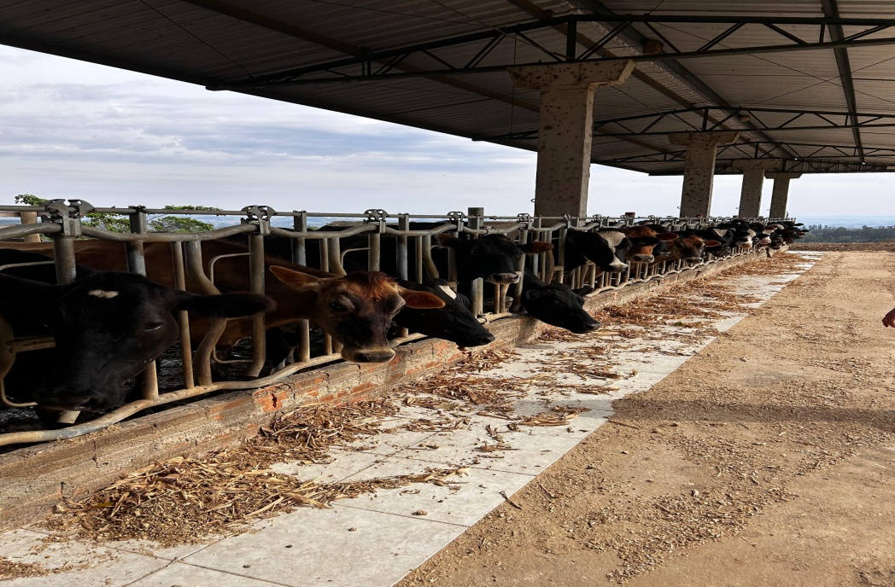
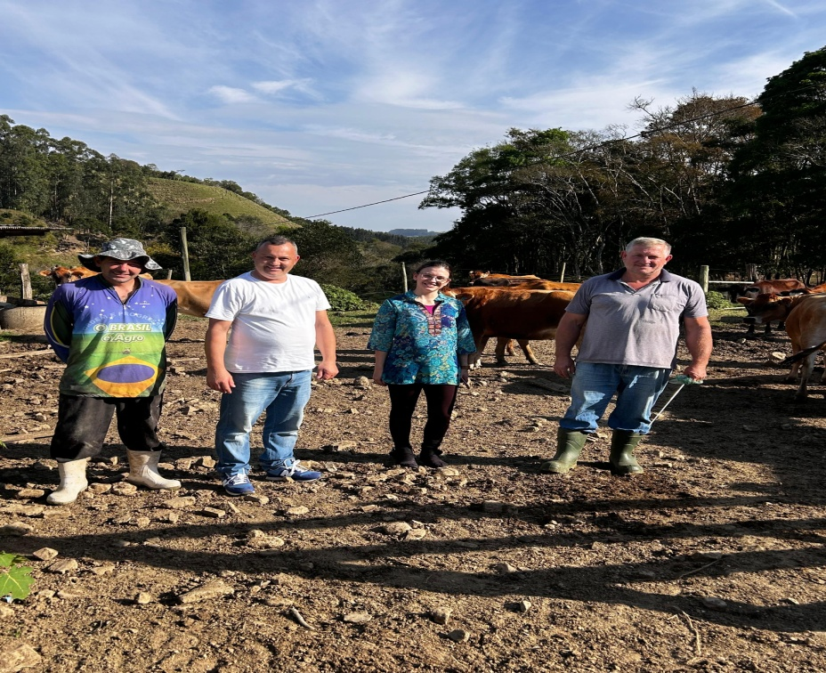

Slide 11
SECRETARIA DE AGROPECUÁRIA E MEIO AMBIENTE
LUCIANO TOMACHEVSKI
SECRETÁRIO DE AGRICULTURA

